Slide 1
微信小程序底层框架
李伟

Slide 2
课堂目标
深入理解小程序的底层
编写出更合理的代码
遇到问题可以有据可循

Slide 3
知识点
技术选型-Hybrid 技术
WebView
原生组件

Slide 4
Hybrid 技术
小程序的架构要求：快！加载快、渲染快……
渲染界面的技术：Hybrid 技术，介于原生技术和web 技术之间。
若使用纯客户端原生技术，小程序代码需要与微信代码一起编包，跟随微信发版，这种开发节奏必然是不对的。
所以小程序像Web 技术那样，有一份随时可更新的资源包放在云端，通过下载到本地，动态执行后即可渲染出界面。
若使用纯 Web 技术来渲染小程序，UI渲染跟 JavaScript 的脚本执行都在一个单线程中执行，这就容易导致一些逻辑任务抢占UI渲染的资源。
所以，渲染层使用了多个WebView线程渲染，从而避免了单个WebView的任务过于繁重，让用户有更好的交互体验。
最终，小程序界面主要由成熟的 Web 技术多线程渲染，部分功能是由客户端原生能力实现。

Slide 5
小程序可以写JavaScript 的原因
小程序里可以写JavaScript，是因为客户端系统有JavaScript 解释引擎，在iOS下是用内置的 JavaScriptCore框架，在安卓则是用腾讯x5内核提供的JsCore环境。
至于小程序的js中没有DOM 操作，是出于安全考虑的，比如我们使用window.location 可以跳转任意页面，就会带来一定的风险。
小程序把JavaScript 代码放在了一个沙箱环境里，阻止了用户对DOM 的直接操作，小程序只提供纯JavaScript 的解释和执行环境。

Slide 6
wxml 文件里问什么不直接写原生的html 标签
直接使用HTML 搭建视图会有以下缺陷：
存在管控与安全问题
标签众多，增加理解成本
接口太底层，不利于快速开发
能力有限，会限制小程序的表现形式
基于以上问题，小程序设计了Exparser组件框架，它对html 的功能进行了封装。

Slide 7
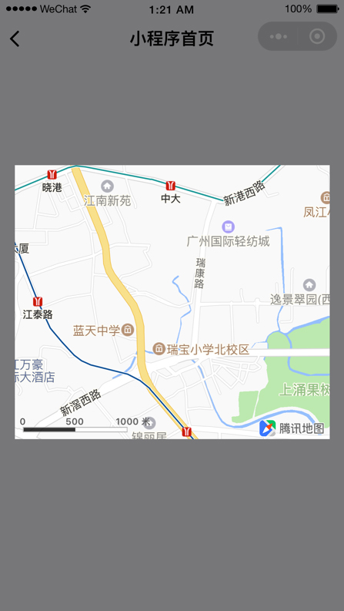
原生组件
原生组件和普通view、text之类的组件相比，比较特殊，它的渲染还有微信客户端的参与，这就是小程序Hybrid技术的一个应用。
比如地图的渲染：
<map latitude="39.92" longtitude="116.46"></map>
map 组件只是提供了渲染的区域，真正绘制地图的是微信客户端的腾讯地图功能。
腾讯地图功能是内置在微信里的，只要我们安装了微信，就可以使用此功能。
因为微信小程序是依托于微信的，所以它也可以调取微信中的地图功能。

Slide 8
原生组件的优点
扩展Web的能力。比如像输入框组件（input, textarea）有更好地控制键盘的能力。
体验更好，同时也减轻WebView的渲染工作。比如像地图组件（map）这类较复杂的组件，其渲染工作不占用WebView线程，而交给更高效的客户端原生处理。
绕过setData、数据通信和重渲染流程，使渲染性能更好。比如像画布组件（canvas）可直接用一套丰富的绘图接口进行绘制。

Slide 9
总结
在本章中我们介绍了小程序的技术选型，其内部文件存在的原因，以及原生组件的渲染原理和优点。
我们对底层的了解，可以让我们安心、大胆的敲代码，开发性出能更加优良、稳定的的小程序。

